Slide 1
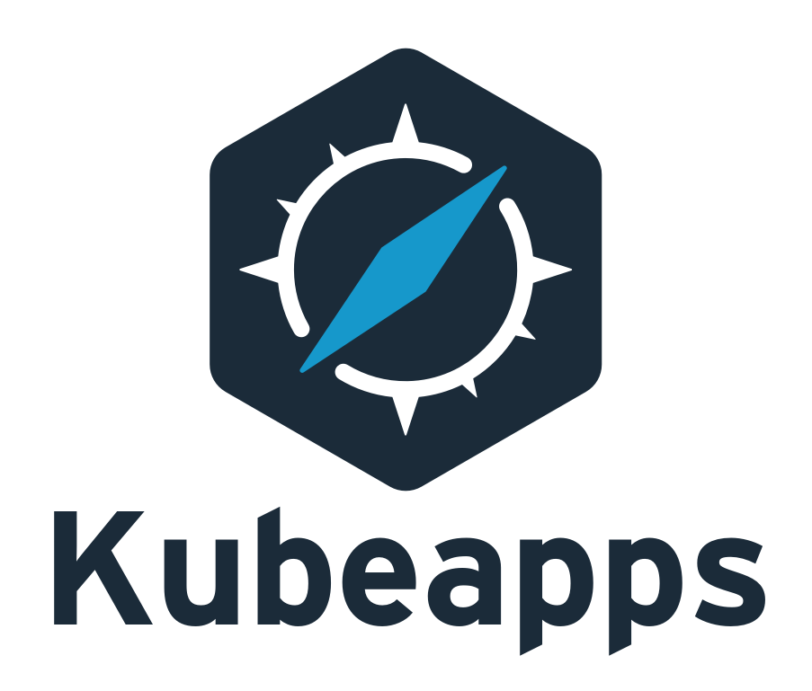
déployer le service GitLab avec kubeapps
2023

Slide 2
Présentation :
C’est quoi Gitlab : GitLab est une plateforme DevOps open source qui s’appuie sur le logiciel de gestion de versions Git.
Fonctionnement :
Parmi les fonctionnalités proposées par Gitlab on retrouve :

Slide 3
Avantages de gitlab :
Gestion complète du cycle de vie du développement
Dépôt de code privé gratuit
Intégration continue (CI) intégrée
Gestion des tickets et des problèmes
Sécurité intégrée
Tableaux Kanban pour la gestion des tâches
Personnalisable et extensible
Documentation intégrée

Slide 4
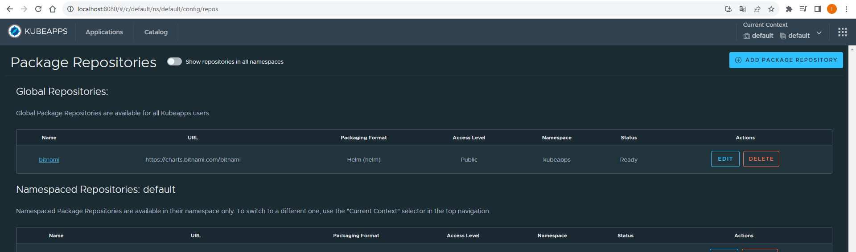
Déploiement avec kubeapps :
Ajout du package repository :
- On Ajoute le package « Gtitlab » au catalogue Kubeapps :
Repository ajouté

Slide 5
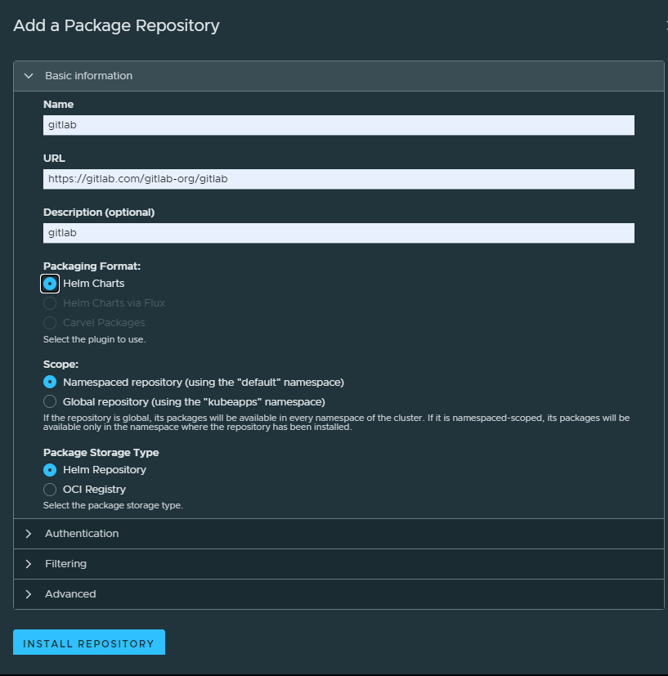
Déploiement avec kubeapps :
Ajout du package repository :
- On Ajoute le package « Gtitlab » au catalogue Kubeapps :
Nom du Repos
L’url du Repos
Format du package
Installation

Slide 6
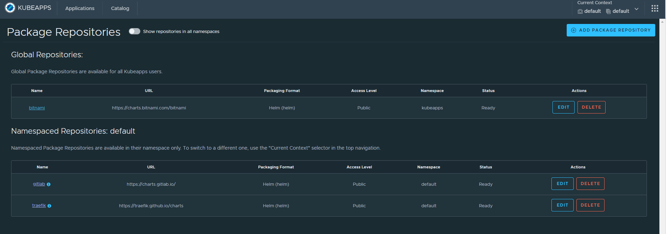
Déploiement avec kubeapps :
Ajout du package repository :
- Le nouveau repos est ajouté au package :
Repository ajouté

Slide 7
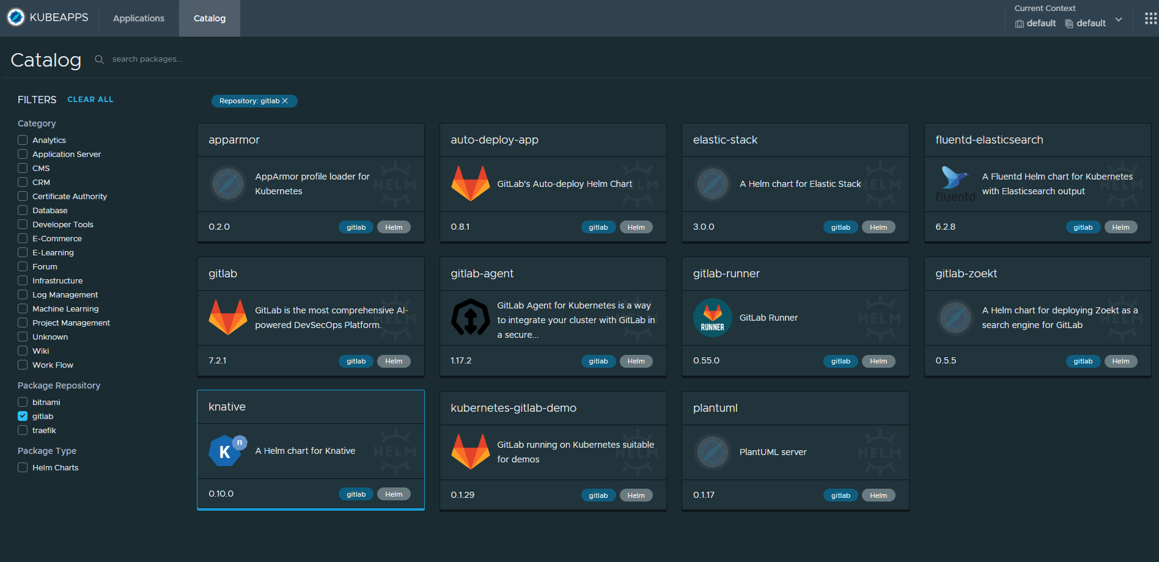
Déploiement avec kubeapps :
Recherche de l’application dans le nouveau catalogue Kubeapps :
L’application Gitlab

Slide 8
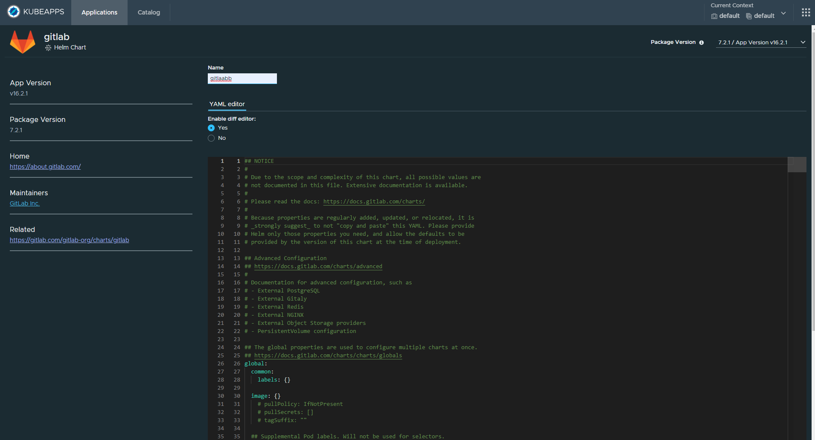
Déploiement avec kubeapps :
Deploiment de l’application Gitlab dans le dashboard Kubeapps :
Nom
Editeur YAML

Slide 9
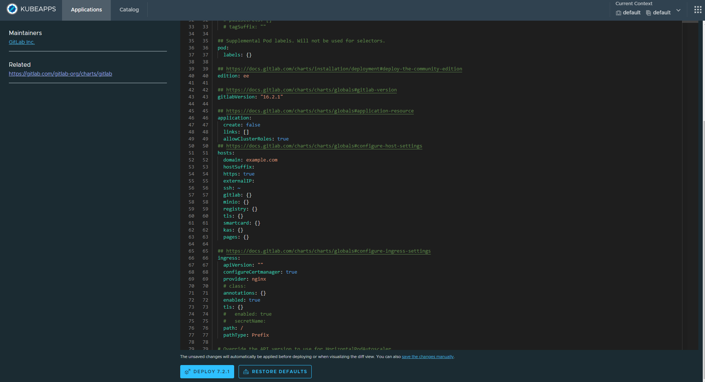
Déploiement avec kubeapps :
Deploiment de l’application Gitlab dans le dashboard Kubeapps :
Editeur YAML
Déployer

Slide 10
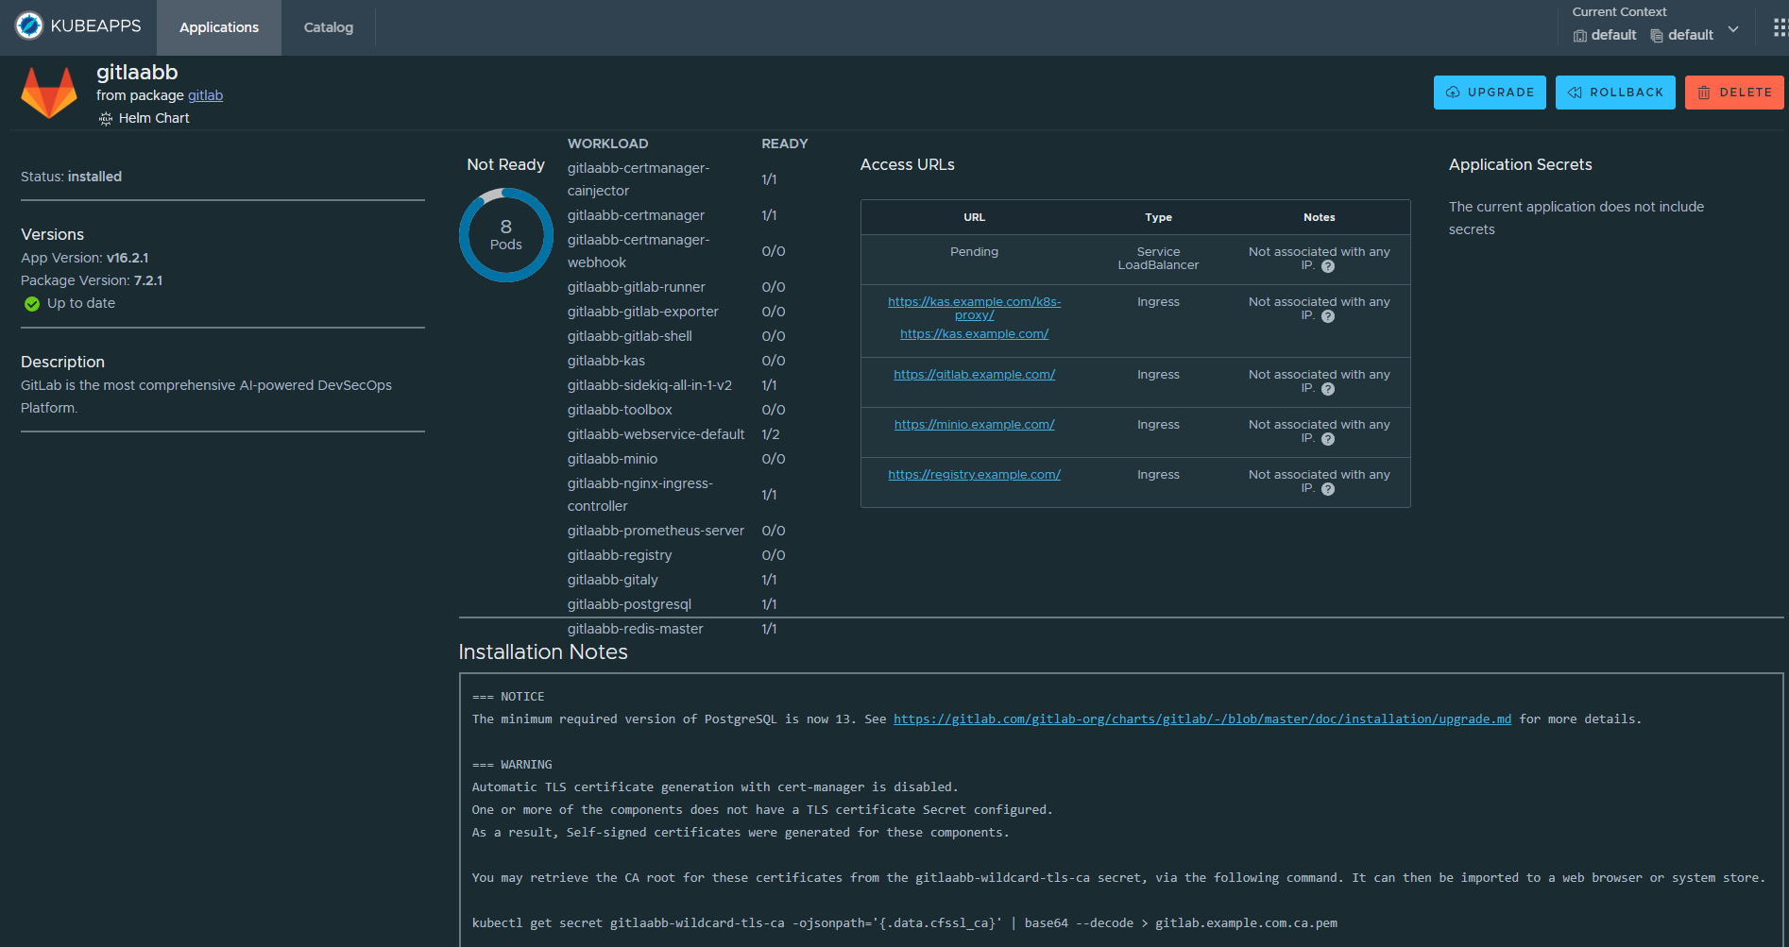
Déploiement avec kubeapps :
L’application Gitlab est déployée :

Slide 11
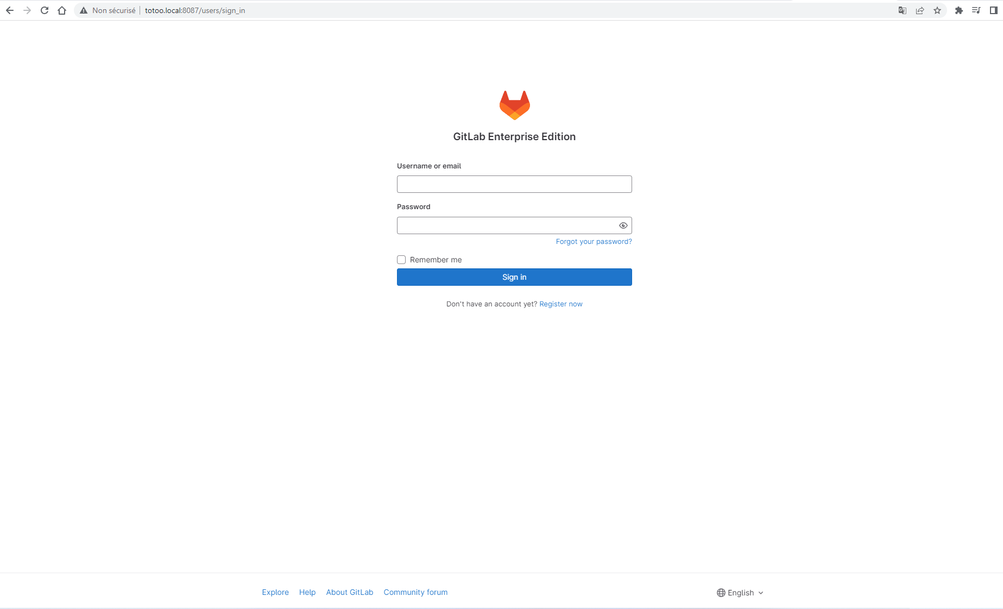
Connexion à gitlab:
Accéder via traefik avec l’adress : totoo.local :
L’url via traefik

Slide 12
Connexion à gitlab:
Récupération du mot de passe dans un secret kubernetes :
Mot de passe root

Slide 13
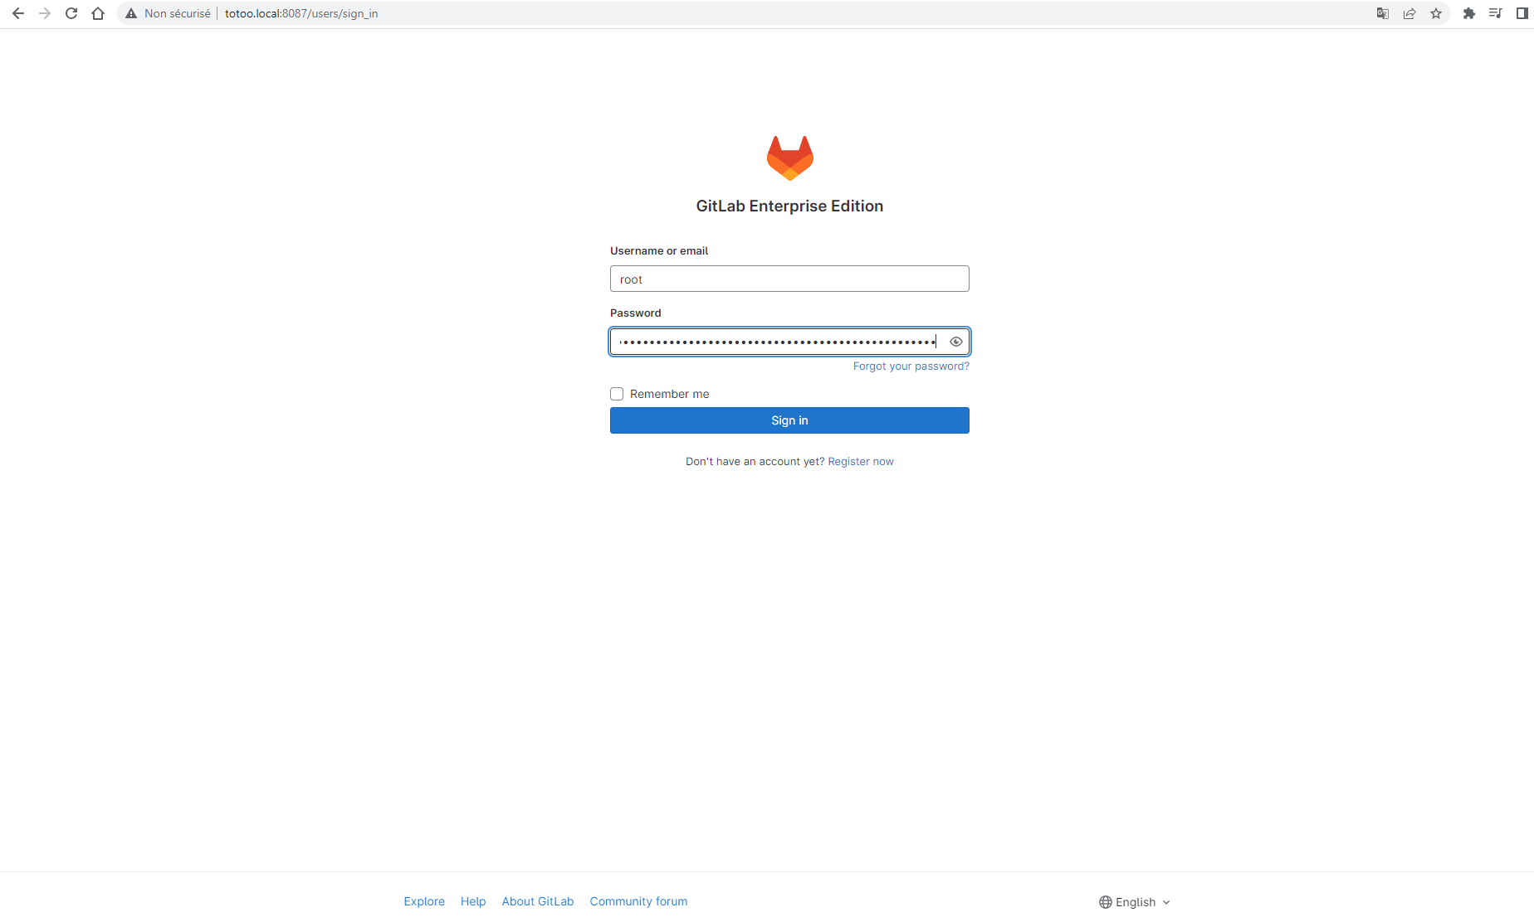
Connexion à gitlab:
Accéder via traefik avec l’adress : totoo.local :
L’url via traefik
Root
Mot de passe root

Slide 14
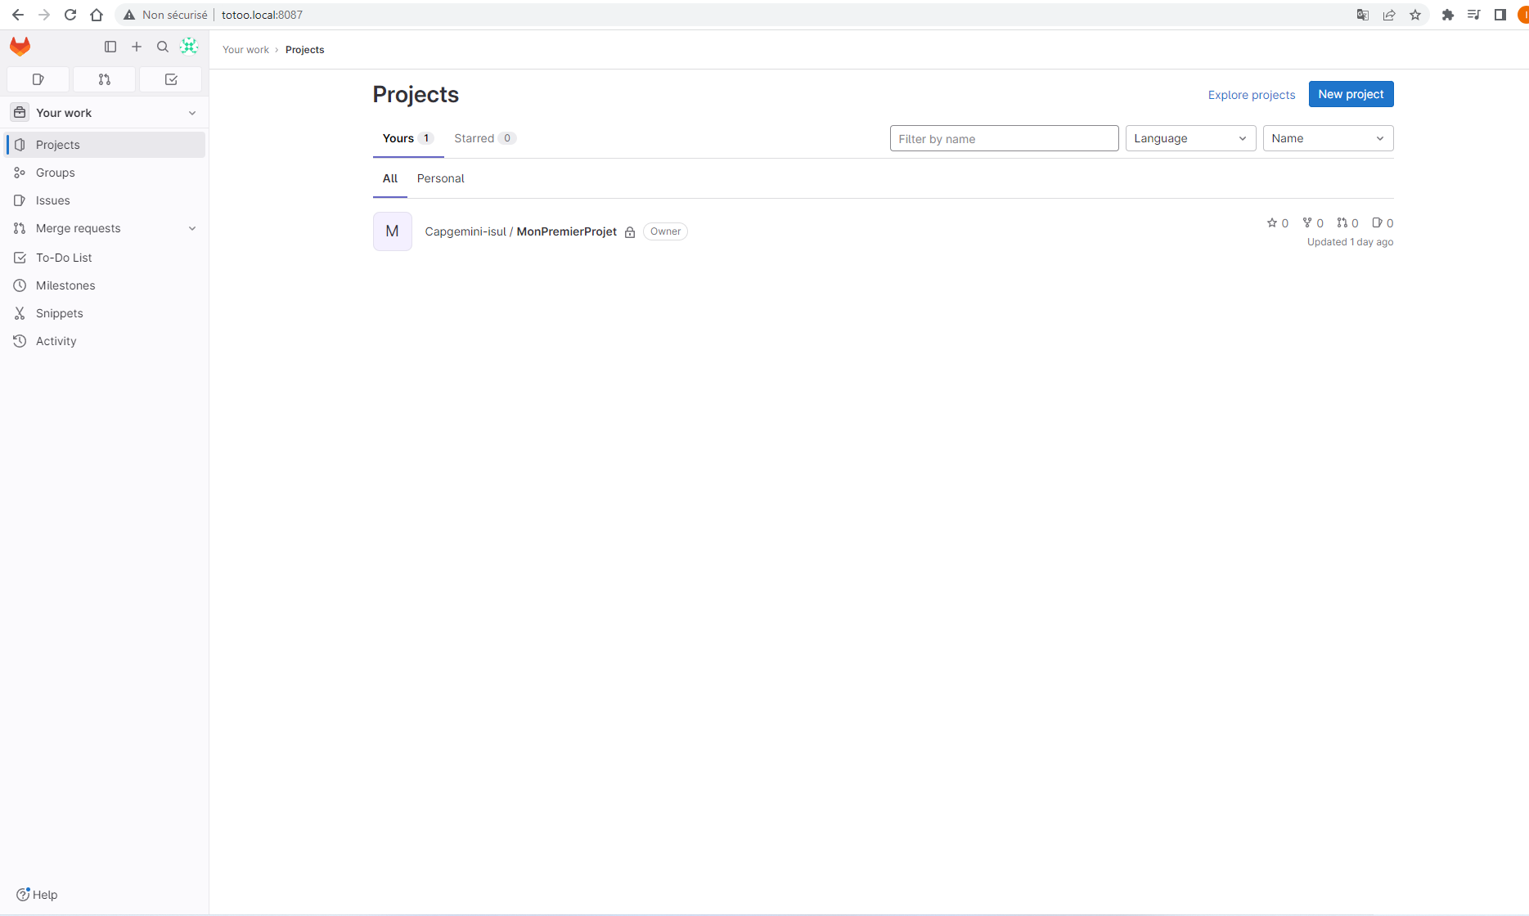
Connexion à gitlab:
Après l’authentification on accède à gitlab :
Un projet

Slide 15
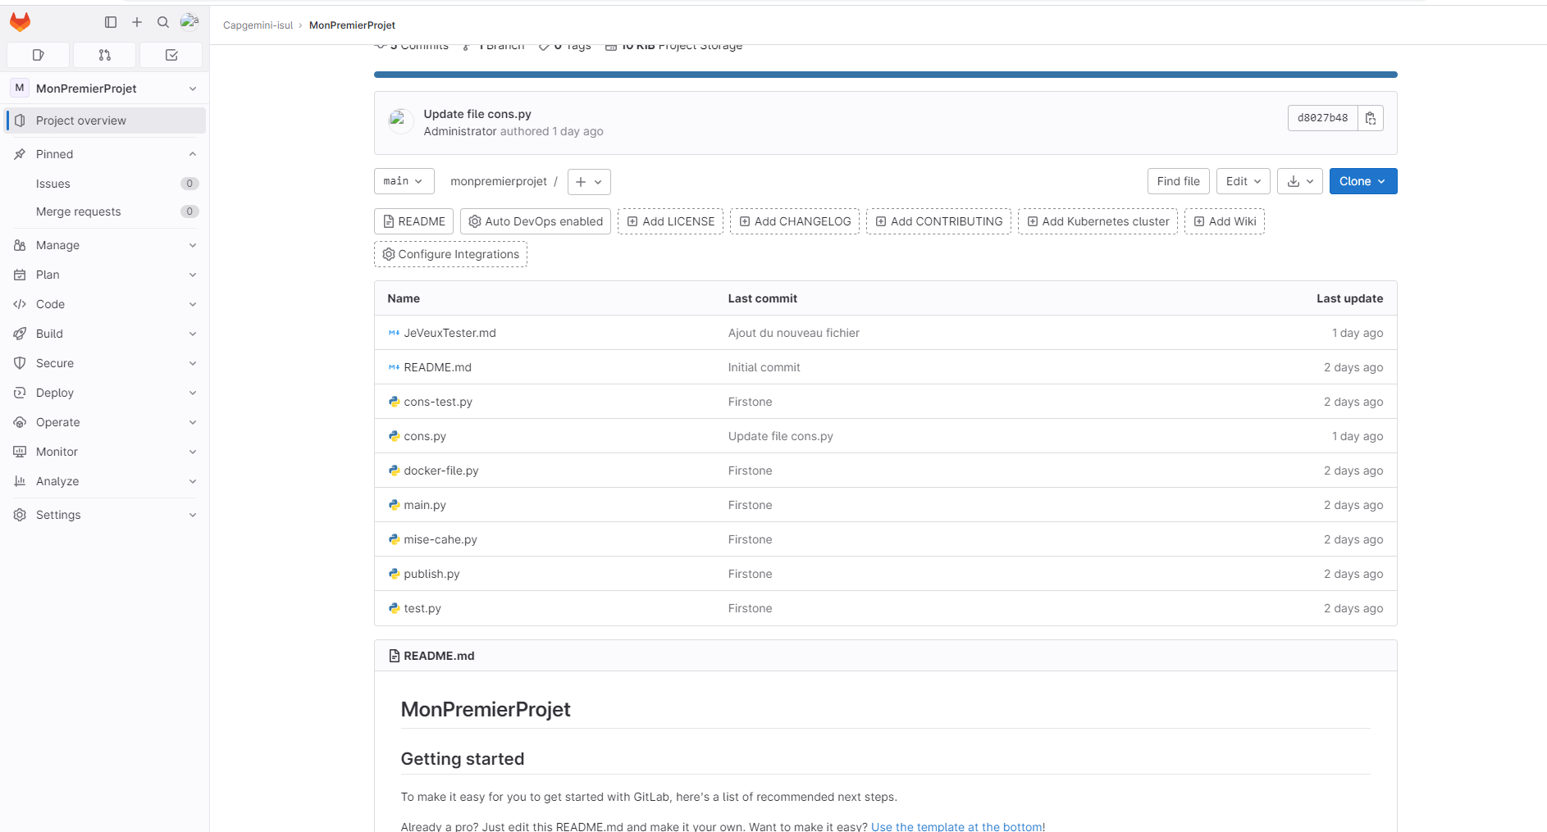
Connexion à gitlab:
Déposer du code dans Gitlab :
Code déposé

Slide 16
Conclusion

